Slide 1
Magyar tannyelvű speciális iskola rimaszombat tantárgy: matematika évfolyam: tizedik /b variáns/
Tananyag:
A szorzás ismétlése
a 30-as számkörben

Slide 2
A következő feladatokat írd be a füzetedbe!

Slide 4
Végezd el az összeadást és a szorzást! Mit veszel észre?

Slide 5
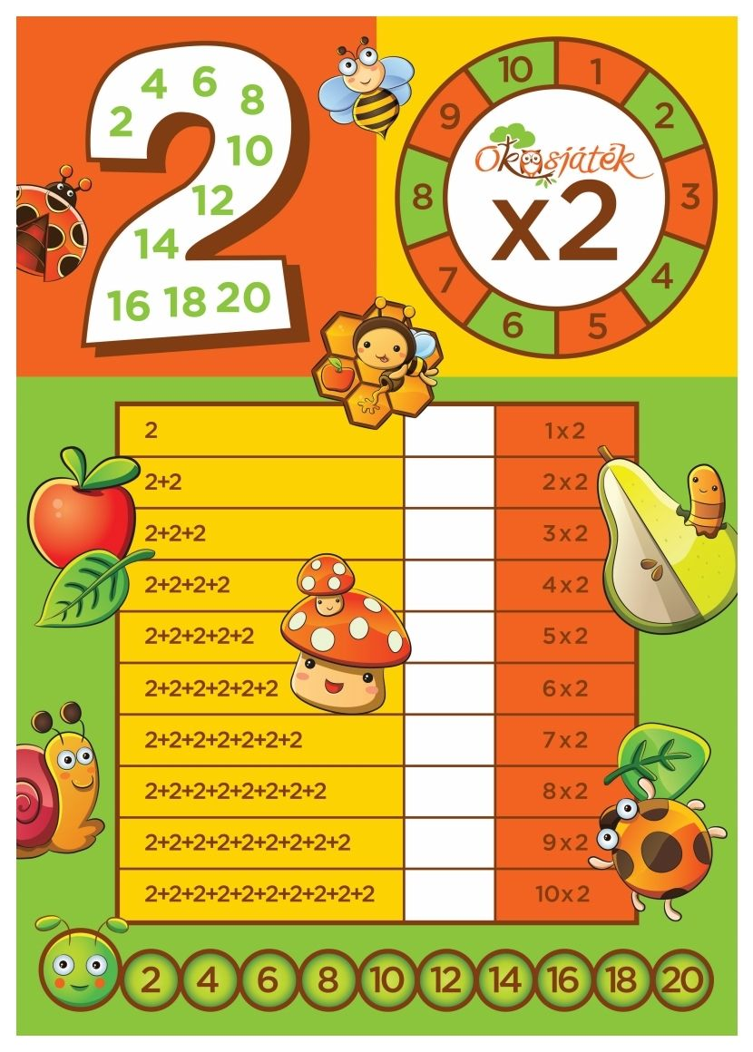

Slide 6
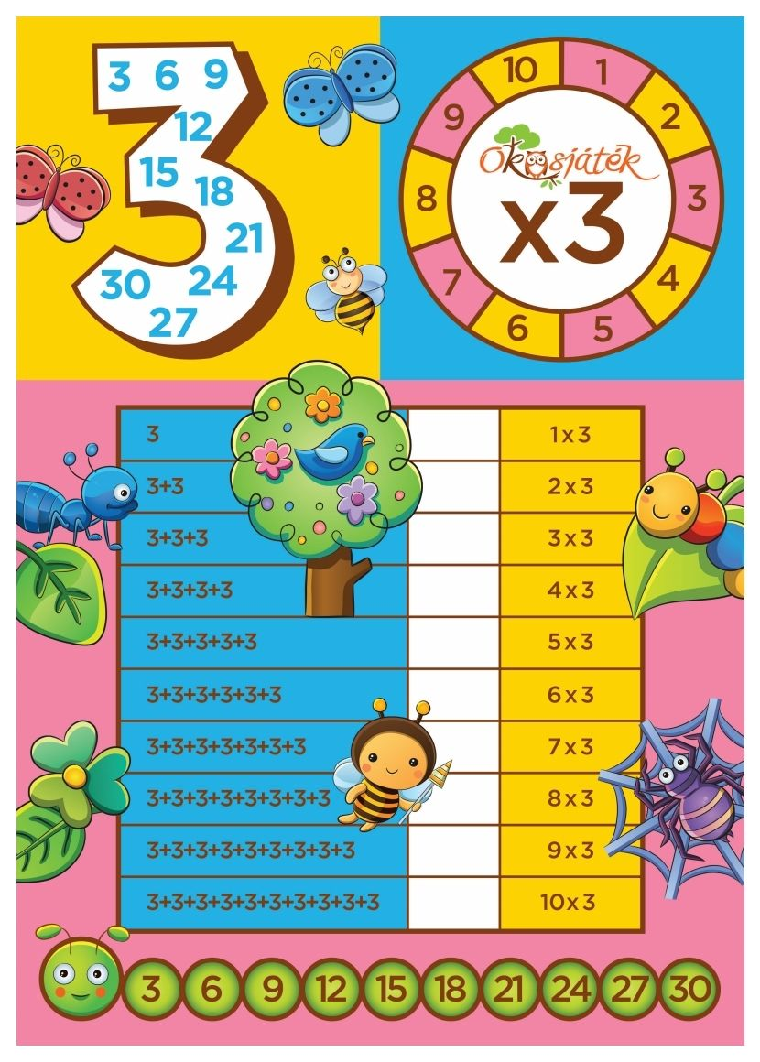

Slide 7
Melyik kulcs melyik zárhoz tartozik? Végezd el a szorzást!

